Slide 1
深老非气井开采与采气智能体
深层超深层 · 老气田 · 非常规气田智能化解决方案
2026年3月

Slide 2
汇报提纲
01
背景与挑战
深老非气田开发痛点与机遇
02
技术方案
三大场景核心技术突破
03
智能体架构
五大核心智能体设计
04
AI推荐系统
智能化决策与优化
05
落地实施
分阶段实施路径与ROI
06
总结展望
价值成效与未来规划

Slide 3
01
背景与挑战

Slide 4
"深老非"气田定义与资源现状
● 深层/超深层：埋深超过6000m，万米级特深层，占全国油气资源总量约1/3
● 老气田：开发年限>10年，已进入中后期，已开发气田占比>60%
● 非常规气田：页岩气、煤层气、致密气等，天然气产量占比>50%
● 三大类型气田是我国天然气稳产增产的主阵地，也是开发难度最大的领域

Slide 5
"深老非"气田开发痛点对比
类型 | 核心挑战 | 技术难点 | 资源占比
深层/超深层 | 超高温高压 | 260°C/245MPa极限环境 | 33%
老气田 | 低压低产 | 递减率20-30%，开井率<70% | 60%+
非常规 | 低渗低丰度 | 压裂效果不确定，单井差异大 | 50%+

Slide 6
智能化转型的必然选择
● 传统模式：依赖专家经验，决策周期长，难以应对复杂工况
● 数据孤岛：SCADA、测井、地质等数据分散，难以形成统一视图
● 人员短缺：资深专家稀缺，知识传承困难，"井多人少"矛盾突出
● 成本压力：低气价环境下，降本增效需求迫切
● AI赋能：通过智能体实现"数据驱动+知识沉淀+自主优化"的新型生产模式

Slide 7
02
技术方案

Slide 8
场景一：深层超深层 - 万米级高温高压开采
● 技术挑战：井温260°C（岩浆温度25%）、压力245MPa（2个马里亚纳海沟）
● 核心突破：260°C超高温测井仪、1.2万米自动化钻机、超高温射孔器
● 典型案例：深地塔科1井成功钻至10910米，刷新全球陆上万米纪录
● AI应用：钻头磨损预测、井下故障预警、地质导向实时优化

Slide 9
场景二：老气田 - 低压低产井智能排采
● 技术体系：泡沫排水、柱塞气举、速度管柱、机抽排水、气举排水
● 智能间开：根据"水气比"分类管理，自动化间开减少水淹
● 老井挖潜：侧钻水平井、查层补孔、储层解堵，停产井复活
● 典型案例：苏里格气田综合递减率从32%降至7%，稳产6年

Slide 10
场景三：非常规气田 - 全生命周期智能管控
● 地质工程一体化：地震数据+钻压采信息实时融合，精准定位甜点
● 水平井优快钻井：一趟钻技术比例80%，水平段突破2500米
● 缝网体积压裂：工厂化拉链式压裂，日压裂6段，微地震实时监测
● 典型案例：大吉气田日产气突破650万m³，单井EUR提升至6000万m³

Slide 11
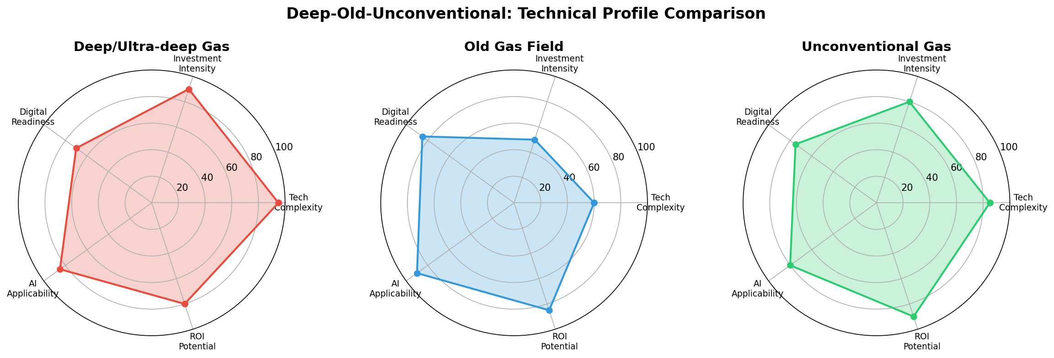
三类气田技术特征对比
深层：技术复杂度最高；老气田：数字化就绪度最高；非常规：ROI潜力最大

Slide 12
03
智能体架构

Slide 13
五大核心智能体
● 钻井优化智能体：轨迹优化、钻参推荐、风险预警，钻井效率↑20%
● 压裂优化智能体：参数优化、裂缝模拟、效果预测，单井产量↑15%
● 生产优化智能体：制度优化、配产决策、能耗管理，采收率↑2-5%
● 设备健康管理智能体：故障预测、寿命评估、维护决策，停机↓30%
● 安全巡检智能体：风险识别、预警推送、应急指挥，事故率↓40%

Slide 14
智能体功能与效益对比
智能体 | 核心功能 | 效率提升 | 成本降低 | 效果提升
钻井优化 | 钻参优化、风险预警 | 20% | 15% | -
压裂优化 | 参数优化、裂缝模拟 | 15% | 10% | 15%
生产优化 | 制度优化、配产决策 | 10% | 15% | 5%
设备健康 | 故障预测、寿命评估 | 30% | 25% | 2%
安全巡检 | 风险识别、应急指挥 | 40% | 20% | -

Slide 15
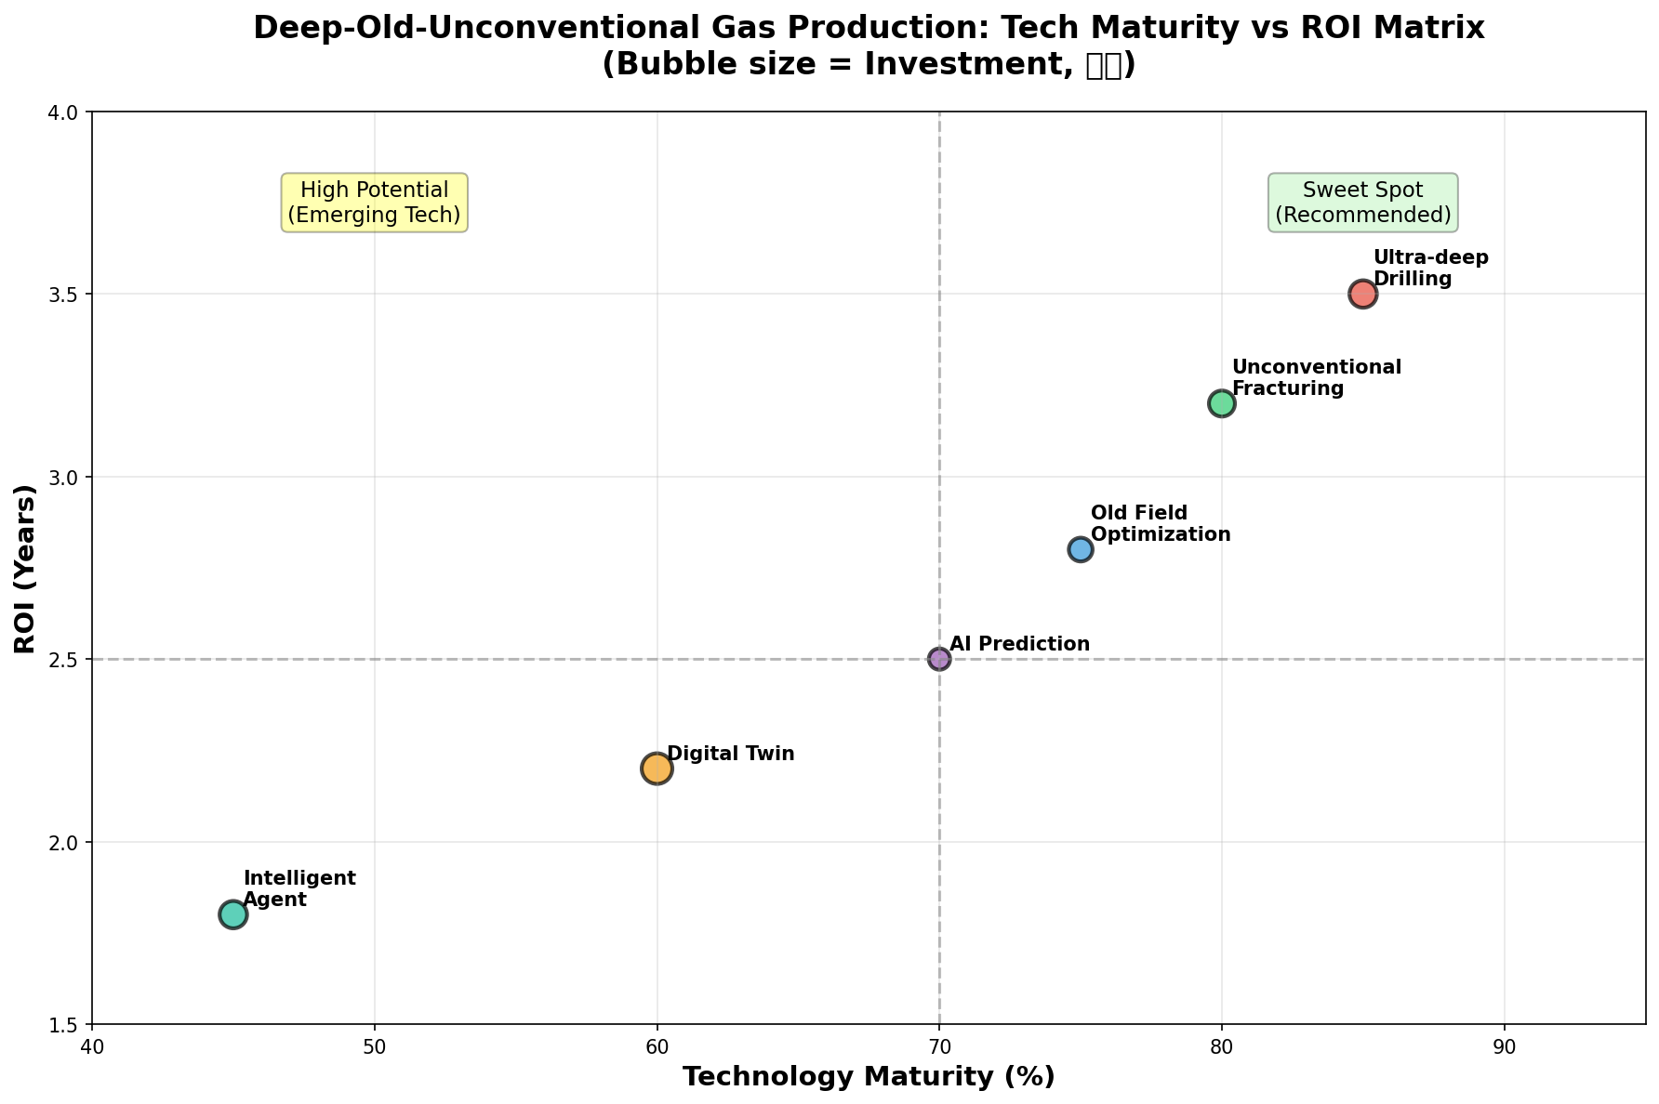
技术成熟度与投资回报矩阵
气泡大小代表投资规模，右上角为"甜蜜区"，建议优先部署

Slide 16
04
AI推荐系统

Slide 17
AI推荐系统核心能力
● 多模型融合决策：预测模型+优化模型+知识图谱+规则引擎协同
● 四类推荐场景：预警推荐（实时）、优化推荐（小时级）、决策推荐（按需）、预测推荐（天/周级）
● 可解释AI：SHAP值展示推荐理由，增强人工信任度
● 人机协同：置信度分级决策，高风险人工审核，低风险自动执行

Slide 18
典型AI推荐场景
场景 | 推荐内容 | 置信度 | 人机交互模式
钻井优化 | 钻压25→28吨，转速120→110rpm | 87% | AI推荐→一键应用
故障预警 | 卡钻风险预警，建议立即活动钻具 | 91% | AI推送→即时响应
排采工艺 | 首推柱塞气举，备选速度管柱 | 89% | 多方案→人工确认
间开制度 | 关井8h→10h，开井16h→12h | 85% | AI推荐→自动执行
压裂实时 | 排量12→14m³/min，+暂堵剂2m³ | 85% | 实时弹窗→倒计时执行

Slide 19
人机协同决策机制
● 高置信度（>90%）：自动执行，人工事后确认
● 中高置信度（70-90%）：AI推荐→人工一键确认
● 中等置信度（50-70%）：协同决策，AI方案→人工修改确认
● 低置信度（<50%）：人工主导，AI仅提供参考
● 反馈学习：方案执行→效果追踪→模型更新→知识沉淀，形成闭环优化

Slide 20
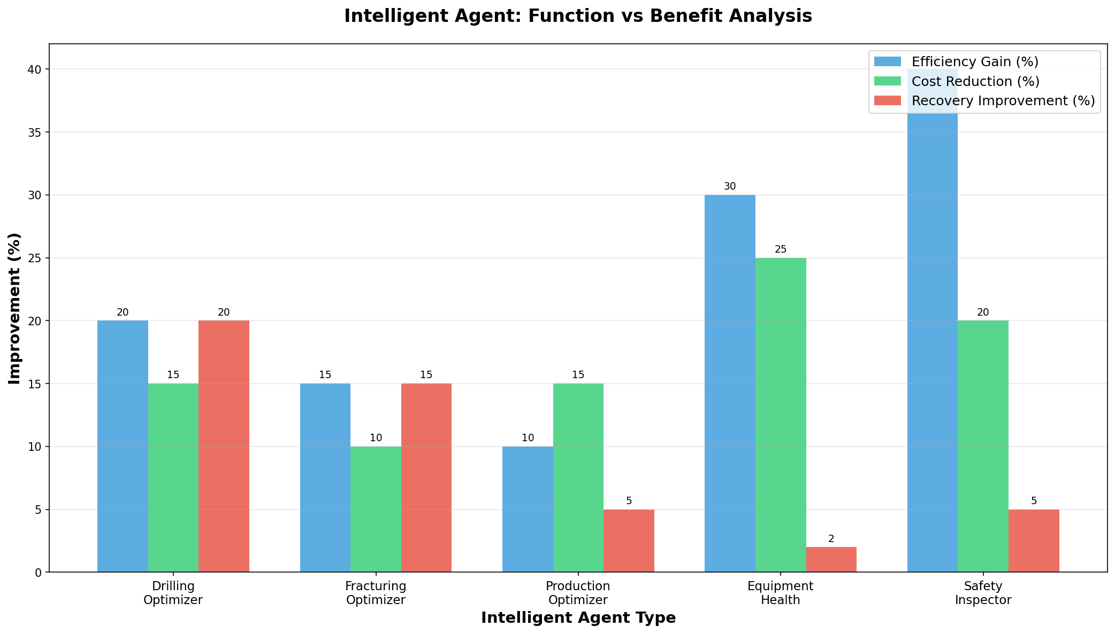
智能体功能与效益对比
安全巡检和设备健康智能体的效益提升最为显著

Slide 21
05
落地实施

Slide 22
落地策略：先痛点、后全面，先试点、后推广
● 场景驱动：从业务痛点出发，选择3-5口典型井先行试点
● 价值导向：优先高ROI场景，老气田智能排采ROI仅1.6年
● 渐进迭代：3个月见效，6个月规模推广，快速建立信心
● 人机协同：专家审核关键决策，AI负责预警和推荐，逐步过渡

Slide 23
分场景实施路径
场景 | 投资规模 | 实施周期 | 预期效果 | 优先级
老气田智能排采 | 2500-3700万 | 3-6个月 | 开井率+15%，采收率+2-3% | ⭐⭐⭐ 首推
深层钻井优化 | 400-580万/井 | 6-9个月 | ROP+10-15%，事故-30% | ⭐⭐ 高
非常规全生命周期 | 650-1050万 | 12-18个月 | EUR+7%，递减-5% | ⭐⭐ 高

Slide 24
实施路线图（18个月规划）
● 第一阶段（1-3月）：数据基础建设，历史数据整理，传感器部署
● 第二阶段（3-6月）：老气田智能体试点，5-10口井快速见效
● 第三阶段（6-12月）：深层钻井智能体开发，非常规平台搭建
● 第四阶段（9-18月）：非常规智能体投产，全气田规模推广
● 持续优化：每月模型迭代，每季度功能升级，每年技术升级

Slide 25
06
总结展望

Slide 26
投资效益分析（以老气田300口井为例）
项目 | 投资（万） | 年收益（万） | 备注
传感器与网络 | 2,400 | - | 300口井×8万
AI平台开发 | 1,000 | - | 含5大智能体
系统集成 | 500 | - | -
总投资 | 3,900 | - | -
产量提升收益 | - | 1,500 | 采收率+2%
成本降低收益 | - | 800 | 人工-60%
事故减少收益 | - | 200 | 停机-30%
年总收益 | - | 2,500 | -
投资回报期 | 1.6年 | - | NPV(5年)=7600万

Slide 27
关键成功因素
● 领导重视：一把手工程，纳入年度KPI，资源保障到位
● 业务主导：采气/钻井工程师深度参与，避免IT主导业务脱节
● 快速见效：3个月内看到效果，建立信心，获得持续支持
● 持续迭代：每月模型优化，每季度功能升级，保持技术领先
● 知识沉淀：建立专家知识库，避免人才流失影响，实现经验传承

Slide 28
未来展望
● 工业大模型：构建油气行业专属大模型，实现自然语言交互
● 数字孪生深化：从单井向气田级、集团级数字孪生演进
● 多智能体协同：钻井-压裂-生产全流程智能体协同决策
● 边缘智能部署：边缘计算+AI芯片，实现毫秒级响应
● 自主化运营：逐步实现"无人值守、少人巡检、自主决策"的智能气田

Slide 29
感谢聆听
深老非气井开采与采气智能体解决方案

